Slide 1
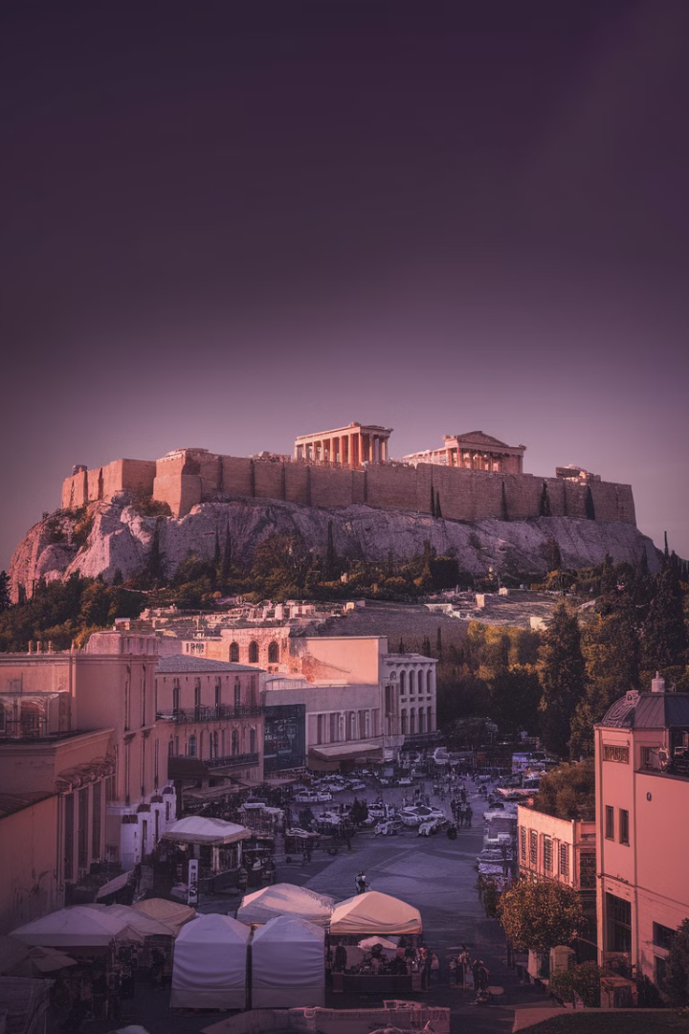
Η Αρχαϊκή Εποχή και η Γένεση της Πόλης-Κράτους
Η αρχαϊκή εποχή, από τα μέσα του 8ου έως τις αρχές του 5ου αιώνα π.Χ., αποτέλεσε περίοδο προετοιμασίας και απαρχών για την οικονομική, πολιτική και πολιτιστική εξέλιξη του ελληνικού κόσμου. Κατά τη διάρκεια αυτής της περιόδου, αναδύθηκε ο θεσμός της πόλης-κράτους, ο οποίος έπαιξε καθοριστικό ρόλο στη διαμόρφωση του αρχαίου ελληνικού πολιτισμού.
by Elpiniki Rassa

Slide 2
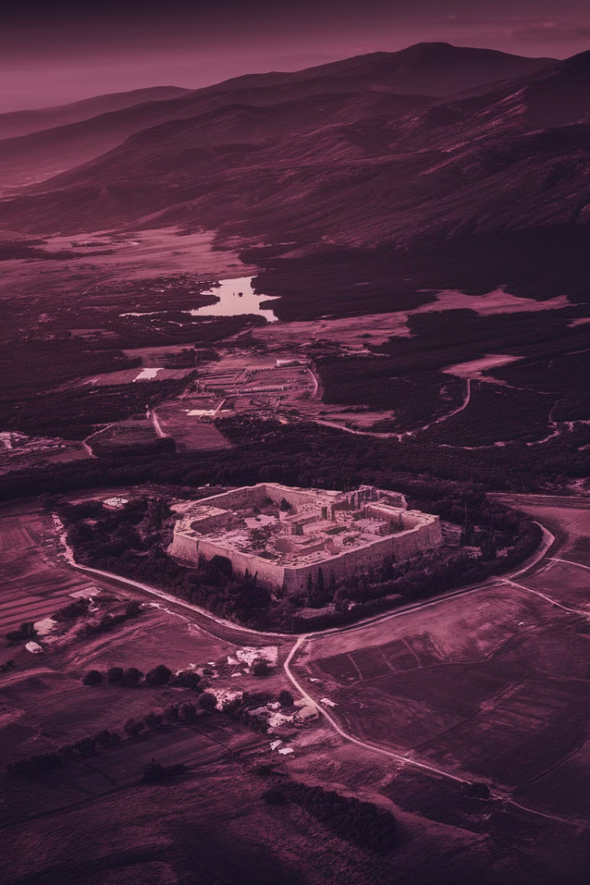
Ορισμός και Χαρακτηριστικά της Πόλης-Κράτους
Η πόλη-κράτος αποτελούσε μια οργανωμένη κοινότητα ανθρώπων με συγκεκριμένη εξουσία και κυριαρχία σε ορισμένο χώρο. Τα βασικά συστατικά στοιχεία της ήταν:
1
Γεωγραφική Διάρθρωση
2
Οργανωτική Δομή
Περιλάμβανε το άστυ (τειχισμένο κέντρο) και την ύπαιθρο χώρα με διάσπαρτους οικισμούς (κώμες).
Οι πολίτες συμμετείχαν στη διαχείριση των κοινών και στη λήψη αποφάσεων.
3
Πολίτευμα
Καθόριζε τον τρόπο άσκησης της εξουσίας και τη συμμετοχή των πολιτών σε αυτήν.

Slide 3
Βασικές Επιδιώξεις των Πολιτών
Οι πολίτες της πόλης-κράτους είχαν τρεις θεμελιώδεις επιδιώξεις, οι οποίες αποτελούσαν ταυτόχρονα και προϋποθέσεις για την ύπαρξη της πόλης-κράτους:
Ελευθερία
Αυτονομία
Αυτάρκεια
Αγώνας για την ανεξαρτησία και υπεράσπιση της ελευθερίας της πόλης.
Συμμετοχή στη διακυβέρνηση με νόμους που οι ίδιοι θέσπιζαν.
Συμμετοχή στην παραγωγή για την κάλυψη των αναγκών της πόλης.

Slide 4
Η Σημασία του Θεσμού της Πόλης-Κράτους
Ο θεσμός της πόλης-κράτους αποτέλεσε σημαντική καινοτομία με μεγάλες συνέπειες για την εξέλιξη του πολιτισμού. Παρά το ότι εμπόδιζε την οργάνωση των Ελλήνων σε ενιαίο κράτος, αποτέλεσε τη γενεσιουργό δύναμη των πολιτισμικών επιτευγμάτων τους.
Ανάπτυξη Πατριωτισμού
1
Ο αγώνας για ελευθερία, αυτονομία και αυτάρκεια οδήγησε σε έντονο τοπικιστικό πνεύμα.
2
Πολιτική Δραστηριότητα
Για πρώτη φορά, οι έννοιες του "πολίτη" και της "πολιτικής" απέκτησαν υπόσταση.
Πολιτισμικά Επιτεύγματα
3
Η δημοκρατία, η ποίηση, το θέατρο, η φιλοσοφία και άλλα επιτεύγματα γεννήθηκαν μέσα από τη λειτουργία της πόλης-κράτους.

Slide 5
Η Μοναδικότητα της Ελληνικής
Πόλης-Κράτους
Αν και η οργάνωση των ανθρώπων σε πόλεις δεν ήταν καινούργιο φαινόμενο, η ελληνική πόλη-κράτος ξεχώρισε για την πολιτική της διάσταση. Σε αντίθεση με άλλους αρχαίους πολιτισμούς, όπως οι Σουμέριοι, μόνο στις ελληνικές πόλεις-κράτη οι κάτοικοι ανέπτυξαν πραγματική πολιτική δραστηριότητα.
Ελληνική Πόλη-Κράτος
Άλλες Αρχαίες Πόλεις
- Ενεργή συμμετοχή πολιτών
- Έννοιες ελευθερίας και αυτοδιάθεσης
- Κατοχύρωση δικαιωμάτων
- Περιορισμένη πολιτική δράση
- Έλλειψη έννοιας του πολίτη
- Απουσία αυτόβουλης δράσης

Slide 6
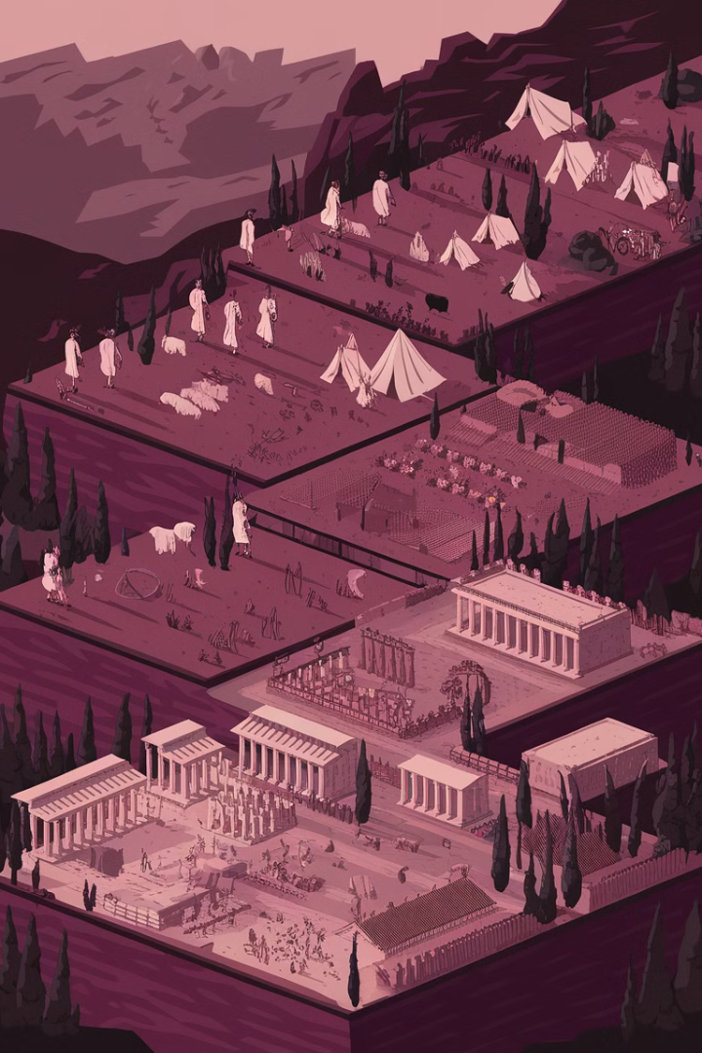
Η Γένεση των Πόλεων-Κρατών
Η συγκρότηση των πόλεων-κρατών συνδέεται άμεσα με τις οικονομικές, κοινωνικές και πολιτικές συνθήκες των ομηρικών κοινωνιών. Η διαδικασία αυτή δεν ήταν ομοιόμορφη και διέφερε από περιοχή σε περιοχή.
Αυτονόμηση Φύλων
Τμήματα ελληνικών φύλων αυτονομήθηκαν κατά την περίοδο των μετακινήσεων.
Μόνιμη Εγκατάσταση
Οι ομάδες απέκτησαν μόνιμη εγκατάσταση σε συγκεκριμένες περιοχές.
Οργάνωση
Συνδυασμός παραγόντων όπως χωροταξική οργάνωση και τοπικές λατρείες οδήγησε στη δημιουργία πόλεων-κρατών.

Slide 7
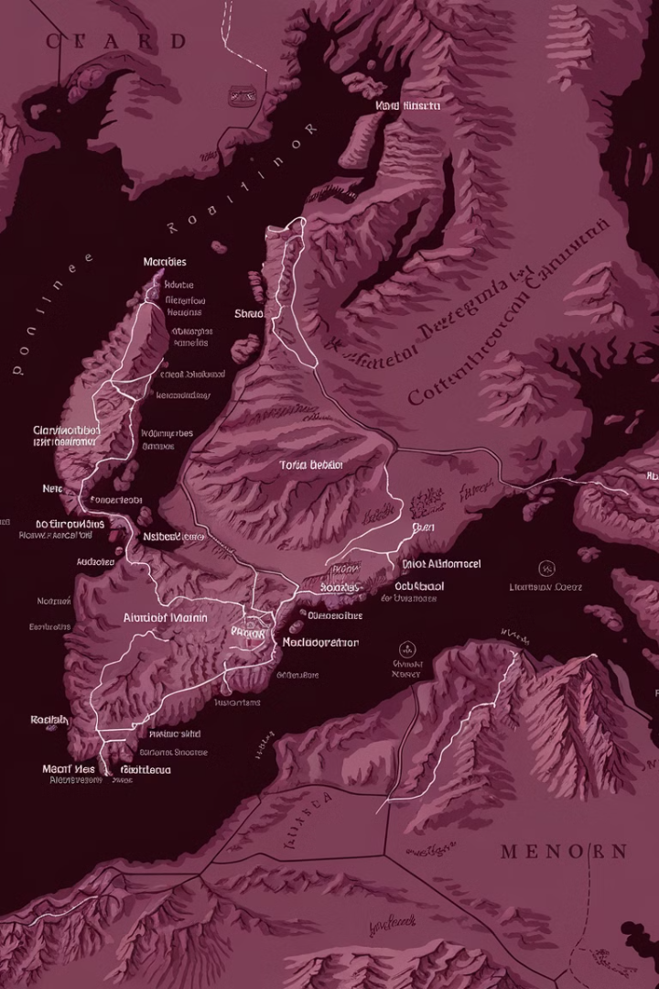
Πρώτες Πόλεις-Κράτη στη Μικρά Ασία
Σύμφωνα με μια εκδοχή, οι πρώτες πόλεις-κράτη σχηματίστηκαν στα παράλια της Μικράς Ασίας κατά τη διάρκεια του πρώτου αποικισμού. Αυτή η διαδικασία πιθανότατα περιλάμβανε την ανάμειξη διαφορετικών φυλετικών ομάδων και την προσαρμογή τους στις νέες συνθήκες.
Περιοχή
Χρονική Περίοδος
Χαρακτηριστικά
Παράλια Μ. Ασίας
Πρώτος αποικισμός
Αυτονόμηση φυλετικών ομάδων
Ιωνία
11ος-9ος αι. π.Χ.
Ανάμειξη με τοπικούς πληθυσμούς
Αιολίδα
11ος-9ος αι. π.Χ.
Προσαρμογή σε νέες συνθήκες

Slide 8
Σχηματισμός Πόλεων-Κρατών
στον Ελλαδικό Χώρο
Στον ελλαδικό χώρο, ο σχηματισμός των πόλεων-κρατών ακολούθησε διαφορετικές πορείες. Τρεις κύριες θεωρίες εξηγούν αυτή τη διαδικασία:
Ανεξαρτητοποίηση Φύλων
Ένωση Κοινοτήτων
Συνοικισμός
Τμήματα διαφορετικών φύλων ανεξαρτητοποιήθηκαν και οργανώθηκαν μεταξύ τους.
Γειτονικές κοινότητες ενώθηκαν σε ενιαίο χώρο, δημιουργώντας μεγαλύτερες πολιτικές οντότητες.
Ομάδες αποσπάστηκαν από κώμες (χωριά) και συγκρότησαν δική τους ενιαία διοίκηση.

Slide 9
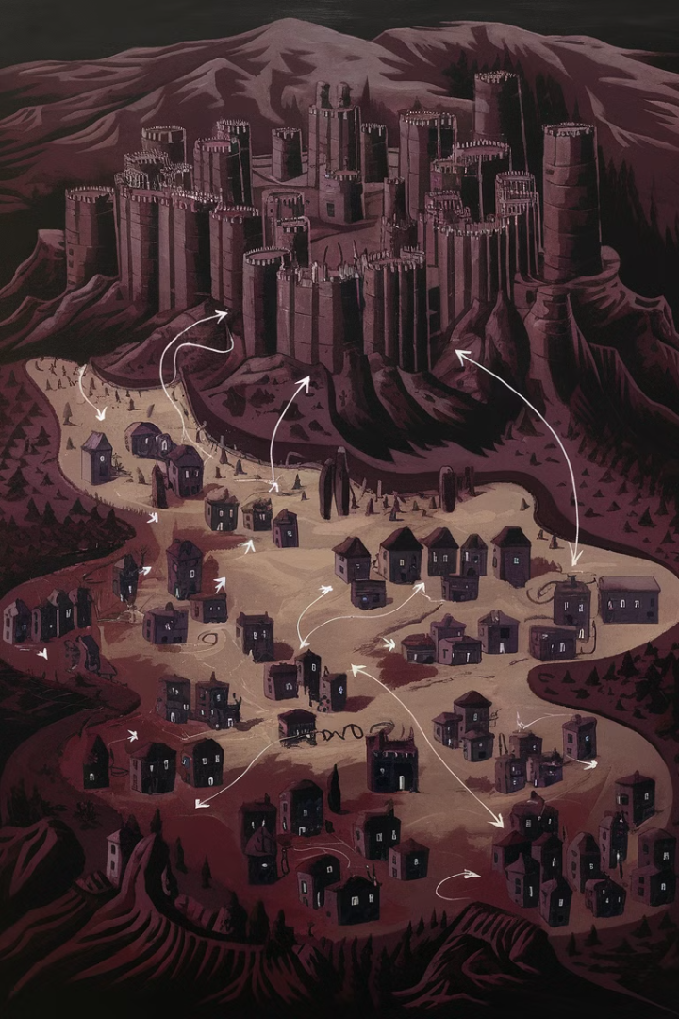
Η Έννοια του Συνοικισμού
Ο συνοικισμός αποτέλεσε μια σημαντική διαδικασία στη δημιουργία πολλών ελληνικών πόλεων-κρατών. Αυτή η διαδικασία περιλάμβανε τη συνένωση μικρότερων οικισμών ή κοινοτήτων σε μια μεγαλύτερη πολιτική οντότητα.
1
Αρχικοί Οικισμοί
Μικρές, διάσπαρτες κοινότητες με περιορισμένη αυτονομία.
2
Διαδικασία Συνένωσης
Σταδιακή συγχώνευση οικισμών για οικονομικούς και αμυντικούς λόγους.
3
Δημιουργία Πόλης-Κράτους
Σχηματισμός ενιαίας πολιτικής οντότητας με κοινή διοίκηση και θεσμούς.

Slide 10
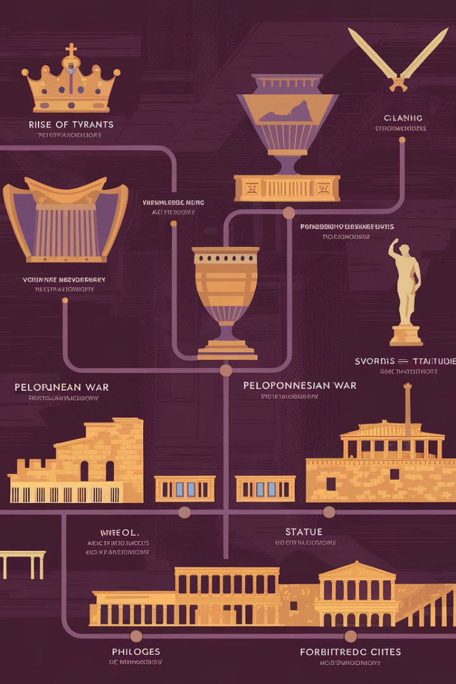
Χρονολογική Εξέλιξη των Πόλεων-Κρατών
Η διαδικασία σχηματισμού των πόλεων-κρατών δεν ήταν ταυτόχρονη σε όλο τον ελληνικό κόσμο. Διαφορετικές περιοχές ακολούθησαν διαφορετικούς ρυθμούς ανάπτυξης, επηρεαζόμενες από τοπικές συνθήκες και ιστορικές συγκυρίες.
1
8ος αιώνας π.Χ.
Εμφάνιση των πρώτων πόλεων-κρατών στη Μικρά Ασία.
2
7ος αιώνας π.Χ.
Ανάπτυξη πόλεων-κρατών στην ηπειρωτική Ελλάδα.
3
6ος αιώνας π.Χ.
Εδραίωση του θεσμού και εξάπλωση στις αποικίες.
4
5ος αιώνας π.Χ.
Ακμή των μεγάλων πόλεων-κρατών όπως η Αθήνα και η Σπάρτη.

Slide 11
Οικονομική Οργάνωση των Πόλεων-Κρατών
Η οικονομική οργάνωση των πόλεων-κρατών βασιζόταν στην αρχή της αυτάρκειας. Κάθε πόλη-κράτος επιδίωκε να παράγει τα απαραίτητα αγαθά για την επιβίωση και ευημερία των πολιτών της.
Αγροτική Παραγωγή
Βιοτεχνία
Εμπόριο
- Καλλιέργεια δημητριακών
- Ελαιοκαλλιέργεια
- Αμπελουργία
- Κεραμική
- Μεταλλουργία
- Υφαντουργία
- Τοπικές αγορές
- Θαλάσσιο εμπόριο
- Ανταλλαγές με αποικίες

Slide 12
Κοινωνική Διάρθρωση των Πόλεων-Κρατών
Η κοινωνική οργάνωση των πόλεων-κρατών χαρακτηριζόταν από μια ιεραρχική δομή, αν και υπήρχαν διαφορές μεταξύ των πόλεων. Γενικά, η κοινωνία διαιρούνταν σε διάφορες τάξεις με διαφορετικά δικαιώματα και υποχρεώσεις.
Πολίτες
Μέτοικοι
Άνδρες με πλήρη πολιτικά δικαιώματα, συμμετείχαν στη λήψη αποφάσεων.
Ξένοι κάτοικοι με περιορισμένα δικαιώματα, συνέβαλλαν στην οικονομία.
Δούλοι
Γυναίκες
Χωρίς δικαιώματα, αποτελούσαν σημαντικό μέρος του εργατικού δυναμικού.
Περιορισμένα δικαιώματα, κυρίως στον οικιακό τομέα.

Slide 13
Πολιτική Οργάνωση και Πολιτεύματα
Η πολιτική οργάνωση των πόλεων-κρατών ποίκιλλε, με διάφορα πολιτεύματα να αναπτύσσονται ανάλογα με τις τοπικές συνθήκες και την ιστορική εξέλιξη. Τα κύρια πολιτεύματα που εμφανίστηκαν ήταν:
Βασιλεία
Αριστοκρατία
Κληρονομική μοναρχία, συχνά με θρησκευτικές λειτουργίες.
Διακυβέρνηση από ομάδα ευγενών ή πλουσίων πολιτών.
Ολιγαρχία
Δημοκρατία
Εξουσία συγκεντρωμένη σε λίγα άτομα, συχνά βασισμένη στον πλούτο.
Συμμετοχή όλων των πολιτών στη λήψη αποφάσεων, με κορυφαίο παράδειγμα την Αθήνα.

Slide 14
Η Κληρονομιά των Ελληνικών Πόλεων-Κρατών
Οι ελληνικές πόλεις-κράτη άφησαν μια ανεξίτηλη κληρονομιά στον παγκόσμιο πολιτισμό. Παρά τις εσωτερικές τους διαμάχες και τον τοπικισμό, συνέβαλαν καθοριστικά στην ανάπτυξη της δημοκρατίας, της φιλοσοφίας, των τεχνών και των επιστημών.
1
Πολιτική Σκέψη
2
Πολιτισμικά Επιτεύγματα
Ανάπτυξη δημοκρατικών θεσμών και πολιτικής φιλοσοφίας.
Άνθηση της λογοτεχνίας, του θεάτρου, της αρχιτεκτονικής και των εικαστικών τεχνών.
3
Επιστημονική Πρόοδος
4
Φιλοσοφική Σκέψη
Θεμελίωση των μαθηματικών, της αστρονομίας και της ιατρικής.
Ανάπτυξη φιλοσοφικών ρευμάτων που επηρέασαν τη δυτική σκέψη.

